Slide 1
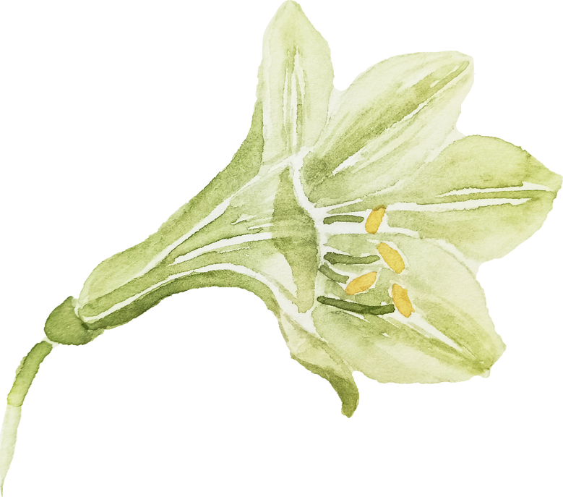



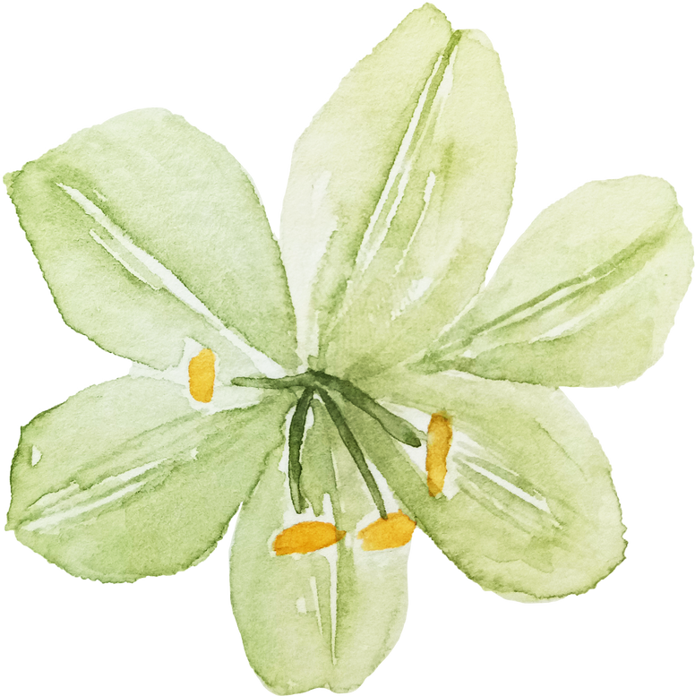
Học sinh:...................................................................................................Lớp.............................
Khát vọng đánh giặc
Đọc đoạn trích sau và trả lời các câu hỏi bên dưới:
Về đến phủ riêng, Hoài Văn chạy lên nhà trên vấn an mẹ. Quần áo của chàng bám đầy bụi, trán chàng ướt đẫm mồ hôi. Phu nhân ngồi trên sập, hai tay hơ trên lồng ấp, miệng xuýt xoa vì rét. Phu nhân hỏi:
- Chú đâu mà con lại về một mình? Sao con đi lâu thế để mẹ ở nhà mong mỏi mắt?
Hoài Văn nhìn mẹ già, vừa thương mẹ, vừa tủi cho mình. Phu nhân nói:
- Cho con ngồi. Trời rét thế này, đi đâu mà quần áo xộc xệch, mặt mày ngơ ngác, mồ hôi mồ kê thế kia, con?
Hoài Văn kể hết nỗi niềm tâm sự của mình cho mẹ và nói:
- Con ở kinh sư hai tháng, thấy hàng ngày sứ Nguyên đi lại hống hách, làm những điều trái tai gai mắt. Nó bắt nộp người nộp của. Nó đòi phải tìm cho thấy cột đồng Mã Viện. Cột đồng đã bị vùi lấp đi rồi, còn tìm đâu ra dấu vết? Nó bắt phải cho con em sang làm con tin. Nó bắt phải để nó đặt quan giám sát mọi việc của triều đình...
Phu nhân kêu khẽ:
- Sao nó lại dám vô lễ đến như vậy! Triều đình bàn thế nào?
- Quan gia đã bác hết. Nó lại đọc chiếu của vua nước nó, bắt quan gia phải lạy.
- Có đời thuở nào như thế!
- Nhưng quan gia không chịu. Quan gia đúng là một bậc thánh nhân, là một ông vua nước nhỏ mà không chịu khuất phục uy vũ nước lớn. Thưa mẹ, nay quân Nguyên ngấp nghé ngoài quan ải, thái tử nhà Nguyên đưa thư sang, đòi mượn đường nước ta đi đánh Chiêm Thành, lại đòi ta phải cấp lương thực. Cho nó mượn đường là đưa thịt vào miệng hổ đói đấy, mẹ ạ.
Nói đến đây, Hoài Văn quỳ sụp trước sập và thưa:
- Con muốn xin mẹ một điều.
- Con xin mẹ điều gì?
- Thưa mẹ, thấy quốc sỉ mà làm thinh là hèn. Thấy quốc nạn mà chịu một bề, không phải là dũng. Con không được dự bàn việc nước, nhưng con không muốn khoanh tay ngồi nhìn quân giặc sang cướp nước. Các vị vương hầu đều thương con còn nhỏ. Quan gia bảo con phải về phụng dưỡng mẹ. Nhưng con trộm nghĩ, quân giặc đánh sang chỉ còn là chuyện sớm tối. Con cũng muốn theo gương các vương hầu, chiêu binh mãi mã, tích thảo dồn lương để đánh giặc dữ, cứu nạn nước. Mẹ giúp con để cho con nối được chí cha con, khỏi mang tiếng là trai thời loạn.
Phu nhân đăm đăm nhìn đứa con trai duy nhất. Đứa con mảnh dẻ như nữ nhi, yếu như cánh hoa chưa chịu được sương gió. Phu nhân rùng mình, nghĩ lại ba mươi năm trước, quân Nguyên đã kéo sang, ngựa nhung nhúc đầy đồng nội. Giặc đi đến đâu thì cỏ không mọc được, ruộng nương trơ trụi, làng mạc cháy hết, trâu bò không còn. Đến khi đuổi được giặc thì người chết như rạ, đất nước tan hoang, kinh đô biến thành tro bụi. Thuở ấy, đức ông phải dấn mình vào vòng khói lửa. Phu nhân thì dẫn mẹ chồng đi chạy loạn, trải biết bao nhiêu gian truân cơ cực. Nay mà lại nổi can qua, thì lại là cảnh thịt nát xương tan, đầu rơi máu chảy, mệnh người như cỏ rác. Phu nhân đã già rồi, chân yếu tay mềm, biết có chạy được không? Khi xưa, phận làm vợ dám đâu mong đức ông ở lại bên mình. Nhưng nay là mẹ, há lại chẳng bảo được con ở nhà đỡ mẹ hay sao? Người mẹ rùng mình, nhắm nghiền mắt lại. Con ta sức như đào tơ liễu yếu, đánh làm sao được bầy lang sói.
Quốc Toản hỏi:
- Ý mẹ thế nào?
- Để cho mẹ nghĩ đã.
- Giặc kéo sang không biết lúc nào. Không liệu trước e trở tay không kịp, mẹ ạ.
- Đợi chú con về, mẹ hỏi xem thế nào đã.
Quốc Toản lắc đầu một cái cương quyết. Người mẹ nói:
- Con ơi! Cha con mất sớm. Trước khi nhắm mắt, cha con dặn chú trông nom. Mẹ là phận gái chữ tòng, mọi việc phải hỏi chú đã. Con ngồi lên cho mẹ hỏi đây.
Quốc Toản vẫn quỳ trước sập. Chàng nói:
- Mẹ hỏi chú thì chú không cho đi đâu. Cốt là mẹ. Mẹ nhất định đi mới được. Con thề với mẹ sẽ chém đầu giặc dữ, rửa thù cho nước non.
Người mẹ đã biết tính con. Nó giống đức ông xưa, đã quyết thì hành. Vả lại, mẹ dạy con đạo trung quân ái quốc, há lại ngăn con không giữ phận thần tử hay sao? Phu nhân nói:
- Mẹ không phải là người muốn cho con giữ được chữ hiếu mà mất chữ trung...
Quốc Toản nhoẻn miệng cười, cái miệng tươi như hoa còn dễ hờn, dễ khóc như miệng mọi đứa trẻ thơ ngây. Phu nhân cố cầm giọt lệ đọng trên mi mắt:
- Mẹ chỉ thương con còn nhỏ quá...
Mặt Hoài Văn tái đi:
- Con không còn nhỏ nữa. Con đã biết nghĩ rồi.
- Trong tay con không có khí giới, người nhà bất quá vài chục tên, con đi đánh giặc bằng gì?
Giọng nói của Hoài Văn trở nên rắn rỏi:
- Mẹ giúp con thì việc lớn sẽ thành. Mẹ ơi! Giáp trụ của cha con đâu? Binh thư của cha con đâu?
Mắt người mẹ hoa lên. Phu nhân mím miệng khẽ lắc đầu rồi lại gật đầu. Phu nhân chỉ thấy lấp loáng cái bóng mảnh khảnh của con trai chạy ra ngoài sân và nhảy lên lầu của đức ông mà mười hai năm nay, phu nhân vẫn khoá kín.[…]
Chiêu Thành Vương ở hội nghị Bình Than về ấp thì được tin chị dâu đã bằng lòng cho Hoài Văn đi đánh giặc[…]
Vương cùng mấy người hầu cận ra bãi tập của Trần Quốc Toản. Từ hôm về, suốt ngày Hoài Văn luyện tập trên một bãi rộng có nhiều gò đống cao thấp nằm bên một con ngòi. Hoài Văn tập nhảy qua các gò đống, tập bơi hụp dưới nước, tập khuân đá tảng, chém cây to, cưỡi ngựa phóng tên... Tinh mơ Hoài Văn đã ra đây, chiều nhá nhem tối mới trở về.
Khi Chiêu Thành Vương tới bãi tập thì thấy Quốc Toản cởi trần đóng khố để lộ nước da trắng trẻo. Lố nhố chung quanh là những trai tráng trong làng, cũng đóng khố cởi trần, mình đen trùi trũi. Người tướng già cũng ngồi trong đám vật. Trông thấy Chiêu Thành Vương, người tướng già phục xuống lạy. Hoài Văn đang mải vật với một anh trai làng. Anh này nằm dán xuống đất. Hoài Văn nằm trên, nhưng loay hoay mãi, không lật ngửa anh kia ra được. Vai và lưng Hoài Văn đỏ tấy, hằn lên những vết ngón tay của đối phương. Chiêu Thành Vương đứng xem, ngứa mắt nói to:
- Kéo gọng vó lên! Đánh vật chưa biết miếng. Toản đánh miếng gọng vó, mau...
Bấy giờ Hoài Văn mới biết là chú đến, vội buông anh bạn, sụp xuống lạy. Chiêu Thành Vương bảo Hoài Văn:
- Đánh vật là nghề riêng của họ nhà ta. Cháu ham đánh vật như vậy, chú rất mừng. Nhưng đánh vật mới là trò chơi mà cháu còn lúng túng như thế, thì đến khi đánh giặc thật, cháu còn lúng túng đến thế nào. Bây giờ cháu thử vật với chú một keo. Cháu vật được chú thì chú bằng lòng cho cháu đi đánh giặc.

Slide 2
Mọi người đều tưởng rằng vị đại vương chức trọng quyền cao nói đùa. Không ngờ Vương đã cởi áo, đóng khố. Vương đã ngoài bốn mươi tuổi, nhưng thân hình nở nang, bắp thịt rắn như sắt, người chắc như một hòn đá tảng. Vương cười và ung dung bước vào xới vật. Hoài Văn đang hăng như một con gà chọi. Hoài Văn nói:
- Chú cho phép thì cháu xin hầu vật.
Hai chú cháu quần nhau trên xới vật. Tay Quốc Toản bắt vào tay chú như cành que đập vào phiến đá. Ba keo thông luôn, Hoài Văn bị quật ngã trắng bụng. Nhưng anh chàng vẫn hăng máu xin vật nữa. Người chú ruột cười khà khà:
- Chú khen cháu là kẻ có gan to, thua mà không nản chí. Nhưng cháu còn phải tập nhiều, chưa đánh giặc được đâu. Cháu có biết rằng quân Nguyên thằng nào cũng khỏe như Trương Phi cả không?
- Hàn Tín ngày xưa trói gà không nổi sao đánh được Hạng Vũ có sức bạt núi cử đỉnh?
- Hàn Tín là bậc đại tướng, ta không nên so sánh. Còn như đã gọi là ra trận thì phải có sức khỏe tuyệt luân như Anh Bố, Bành Việt mới được. Cháu còn tập môn gì nữa nào? Cháu có biết quân Nguyên cưỡi ngựa không cần cầm cương, ngồi trên ngựa như ta đi dưới đất, có tài bắn trăm phát trăm trúng không?
- Cháu xin bắn thử chú xem.
Hoài Văn dẫn chú đến chỗ tập bắn, rồi đeo cung tên nhảy lên ngựa, chạy ra xa, xa đến khi nhòm lại điểm hồng tâm chỉ bé bằng hạt gạo. Quốc Toản nhìn thẳng hồng tâm, giương cung lắp tên, bắn luôn ba phát đều trúng cả. Mọi người reo hò khen ngợi. Người tướng già cũng cười, nở nang mày mặt. Chiêu Thành Vương gật đầu:
- Cháu bắn đã khá, chú mừng cho cháu. Nhưng cháu phải luyện tập nữa mới đánh giặc được. Cháu xem chú bắn đây này.
Vương nhảy phắt lên ngựa, chạy xa hơn Trần Quốc Toản. Vương vẫn phóng ngựa, không xoay mình, chỉ quay đầu lại, giương cung lắp tên. Mũi tên bắn trúng và mạnh đến nỗi những mũi tên của Trần Quốc Toản cắm vào hồng tâm đều rơi xuống đất. Khi Vương quay ngựa trở lại, mọi người đều lạy rạp, bái phục tài bắn của Vương. Vương bảo Hoài Văn: - Chú mong cháu khôn lớn, trở thành người tôi hiền tướng giỏi. Nhưng nay cháu còn nhỏ, chưa lượng sức mình mà cứ đi đánh giặc, thì e rằng sẽ chuốc lấy cái hại vào mình. Chú nói thế để cháu biết bụng chú.
Vương lại bảo người tướng già:
- Ông nên giúp cậu luyện tập thêm. Ta phải ra trận, không thể ở nhà mà bảo ban cháu ta được.
Chợt trông thấy một cái hố dài để tập nhảy. Vương cười và hỏi:
- Ngắn thế này thôi ư ?
Chiêu Thành Vương cùng mọi người đào thêm cái hố dài đến hai trượng. Trong lòng hố Vương cho cắm chi chít những giáo mác và tre vót nhọn, cái cao cái thấp. Làm xong, Vương nhảy phắt một cái qua hố, nhẹ như con sóc, mặt thản nhiên không động. Mọi người đều lắc đầu lè lưỡi. Hoài Văn định nhảy liều. Người tướng già ngăn lại. Chiêu Thành Vương nói:
- Cháu cố tập thêm rồi hãy nhảy. Sao cho người nhanh như cắt, lòng tĩnh như trời xanh, nhảy qua chông gai như không, thì đến khi đứng trước giặc dữ mới không nhụt nhuệ khí, cháu đã nghe chưa ?
Vương đi rồi, mọi người vẫn trầm trồ khen ngợi sức khỏe của Vương. Hoài Văn hỏi người tướng già:
- Ông xem ta ra trận được chưa ? Làm thế nào cho ta bằng chú ta được ?
- Vương tử không lo. Vương tử chưa tập được là bao, thế tất phải kém đại vương đã dày công luyện tập. Phương ngôn có câu: có công mài sắt, có ngày nên kim. Xin vương tử gia công luyện tập, có chí thì thành.
- Phải tập cho nhanh. Giặc sang đến nơi rồi. Ta sẽ học tập cả ngày lẫn đêm. Chí ta đã quyết, dù cho khó nhọc đến đâu, ta cũng chẳng sờn lòng.
(Lá cờ thêu sáu chữ vàng - Nguyễn Huy Tưởng, NXB Kim Đồng, 2010)
Câu 1: Văn bản trên thuộc thể loại nào? Vì sao em xác định được điều đó?
-----------------------------------------------------------------------------------------------------------------------------------------------------------------------------------------------------------------------------------------------------------------------------------------------------------------------------------------------------------------------------------------------------------------------------------------------------------------------------------------------------------------------------------------------------------------------------------------------------------------------------------------------------------------------------------------------------------------------------------------------------------------------------------------------------------------------------------------------------------------------------------------------------------
Câu 2: Đoạn trích kể về sự việc gì? Cho biết nhân vật chính của đoạn trích?
--------------------------------------------------------------------------------------------------------------------------------------------------------------------------------------------------------------------------------------------------------------------------------------------------------------------------------------------------------------------------------------------------------------------------------------------------------------------------------------------------------
Câu 3: Nêu các sự việc chính của đoạn trích
------------------------------------------------------------------------------------------------------------------------------------------------------------------------------------------------------------------------------------------------------------------------------------------------------------------------------------------------------------------------------------------------------------------------------------------------------------------------------------------------------------------------------------------------------------------------------
Câu 4: Những chi tiết, biểu hiện nào chứng tỏ Trần Quốc Toản hiểu thế sự, việc nước? Vì sao Trần Quốc Toản khiến người mẹ không thể chối từ khát vọng lên đường đánh giặc của mình?
------------------------------------------------------------------------------------------------------------------------------------------------------------------------------------------------------------------------------------------------------------------------------------------------------------------------------------------------------------------------------------------------------------------------------------------------------------------------------------------------------------------------------------------------------------------------------------------------------------------------------------------------------------------------------------------------------------------------------------------------------------------------------------------------------------------------------------------------------------------------------------------------------------------

Slide 3
Câu 5: Phân tích cách khắc họa nhân vật và mục đích của tác giả qua các chi tiết: “Hoài Văn nằm trên, nhưng loay hoay mãi, không lật ngửa anh lõa ra được. Vai và lưng Hoài Văn đỏ tấy, hằn lên những vết ngón tay của đối phương... Hai chú cháu quẩn nhau trên xới vật. Tay Quốc Toản bắt vào tay chú như cành que đập vào phiến đá. Ba keo thông luôn, Hoài Văn bị quật ngã trắng bụng. Nhưng anh chàng vẫn hăng máu xin vật nữa”.
------------------------------------------------------------------------------------------------------------------------------------------------------------------------------------------------------------------------------------------------------------------------------------------------------------------------------------------------------------------------------------------------------------------------------------------------------------------------------------------------------------------------------------------------------------------------------------------------------------------------------------------------------------------------------------------------------------------------------------------------------------------------------------------------------------------------------------------------------------------------------------------------------------------------------------------------------------------------------------------------------------------------------------------------
Câu 6: Phân tích biểu hiện của Trần Quốc Toản qua lời thoại: “Làm thế nào cho ta bằng chú ta được?“ Nhận xét nghệ thuật khắc họa nhân vật.
------------------------------------------------------------------------------------------------------------------------------------------------------------------------------------------------------------------------------------------------------------------------------------------------------------------------------------------------------------------------------------------------------------------------------------------------------------------------------------------------------------------------------------------------------------------------------------------------------------------------------------------------------------------------------------------------------------------------------------------------------------------------------------------------------------------------------------------------------------------------------------------------------------------
Câu 7: Chiêu Thành Vương có cách gì để khuyên bảo Trần Quốc Toản chưa nên xuất binh đánh giặc? Mục đích ấy có đạt được không? Nhận xét vai trò của nhân vật Chiêu Thành Vương trong văn bản.
-----------------------------------------------------------------------------------------------------------------------------------------------------------------------------------------------------------------------------------------------------------------------------------------------------------------------------------------------------------------------------------------------------------------------------------------------------------------------------------------------------------------------------------------------------------------------------------------------------------------------------------------------------------------------------------------------------------------------------------------------------------------------------------------------------------------------------------------------------------------------------------------------------------------------------------------------------------------------------------------------------------------------------------------------------------------------------------------------------------------------------------------------------------------------------------------------------------------------------------------------------------------------------------------------------------
Câu 8: Ngôn ngữ kể chuyện, ngôn ngữ nhân vật của văn bản mang đậm màu sắc lịch sử, em hãy nêu một số ví dụ và tác dụng của chúng.
------------------------------------------------------------------------------------------------------------------------------------------------------------------------------------------------------------------------------------------------------------------------------------------------------------------------------------------------------------------------------------------------------------------------------------------------------------------------------------------------------------------------------------------------------------------------------------------------------------------------------------------------------------------------------------------------------------------------------------------------------------------------------------------------------------------------------------------------------------------------------------------------------------------------------------------------------------------------------------------------------------------------------------------------
Câu 9: Qua đoạn trích trên, tác giả muốn truyền đến người đọc thông điệp tư tưởng gì? Tư tưởng ấy còn có giá trị đối với hiện nay không?
--------------------------------------------------------------------------------------------------------------------------------------------------------------------------------------------------------------------------------------------------------------------------------------------------------------------------------------------------------------------------------------------------------------------------------------------------------------------------------------------------------------------------------------------------------------------------------------------------------------------------------------------------------------------------------------------------------------------------------------------------------------------------------------------------------------------------------------------------------------

Slide 4
Câu 10: Viết bài văn nghị luận bày tỏ quan điểm của em về vấn đề : Học sinh với trách nhiệm xây dựng và bảo vệ Tổ quốc trong thời kì mới.
------------------------------------------------------------------------------------------------------------------------------------------------------------------------------------------------------------------------------------------------------------------------------------------------------------------------------------------------------------------------------------------------------------------------------------------------------------------------------------------------------------------------------------------------------------------------------------------------------------------------------------------------------------------------------------------------------------------------------------------------------------------------------------------------------------------------------------------------------------------------------------------------------------------------------------------------------------------------------------------------------------------------------------------------------------------------------------------------------------------------------------------------------------------------------------------------------------------------------------------------------------------------------------------------------------------------------------------------------------------------------------------------------------------------------------------------------------------------------------------------------------------------------------------------------------------------------------------------------------------------------------------------------------------------------------------------------------------------------------------------------------------------------------------------------------------------------------------------------------------------------------------------------------------------------------------------------------------------------------------------------------------------------------------------------------------------------------------------------------------------------------------------------------------------------------------------------------------------------------------------------------------------------------------------------------------------------------------------------------------------------------------------------------------------------------------------------------------------------------------------------------------------------------------------------------------------------------------------------------------------------------------------------------------------------------------------------------------------------------------------------------------------------------------------------------------------------------------------------------------------------------------------------------------------------------------------------------------------------------------------------------------------------------------------------------------------------------------------------------------------------------------------------------------------------------------------------------------------------------------------------------------------------------------------------------------------------------------------------------------------------------------------------------------------------------------------------------------------------------------------------------------------------------------------------------------------------------------------------------------------------------------------------------------------------------------------------------------------------------------------------------------------------------------------------------------------------------------------------------------------------------------------------------------------------------------------------------------------------------------------------------------------------------------------------------------------------------------------------------------------------------------------------------------------------------------------------------------------------------------------------------------------------------------------------------------------------------------------------------------------------------------------------------------------------------------------------------------------------------------------------------------------------------------------------------------------------------------------------------------------------------------------------------------------------------------------------------------------------------------------------------------------------------------------------------------------------------------------------------------------------------------------------------------------------------------------------------------------------------------------------------------------------------------------------------------------------------------------------------------------------------------------------------------------------------------------------------------------------------------------------------------------------------------------------------------------------------------------------------------------------------------------------------------------------------------------------------------------------------------------------------------------------------------------------------------------------------------------------------------------------------------------------------------------------------------------------------------------------------------------------------------------------------------------------------------------------------------------------------------------------------------------------------------------------------------------------------------------------------------------------------------------------------

